Slide 1
Convocatoria FEDER_UJA_23
Resumen y estructura de seguimiento

Slide 2
Introducción
Objetivo
Impulsar proyectos de investigación aplicada y transferencia
Contexto
Fondos europeos para una Andalucía más innovadora y competitiva (Programa Operativo FEDER Andalucía 2021-2027).
Financiación condicionada a justificación rigurosa y seguimiento de indicadores.

Slide 3
Modalidades de ayuda
M1.A- Infraestructuras científicas y tecnológicas
M1.B.a- Talento UJA (jóvenes investigadores)
M1.B.b- Talento Consolidado
M2- Pruebas de concepto

Slide 4
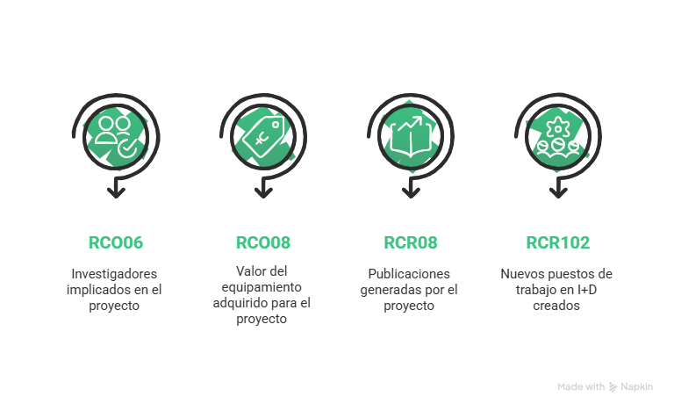
Indicadores obligatorios
Realización
Resultado

Slide 5
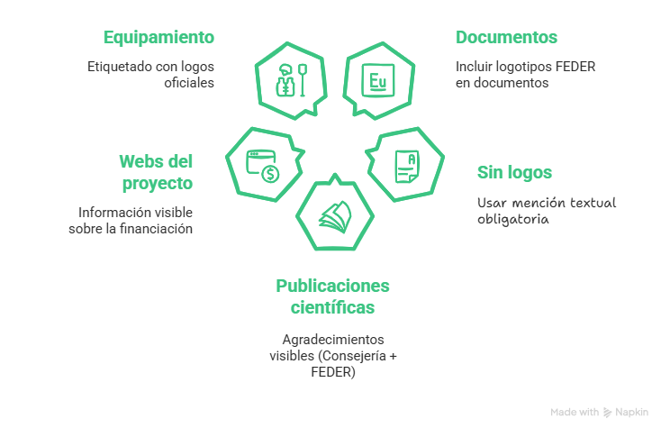
Visibilidad de la financiación

Slide 6
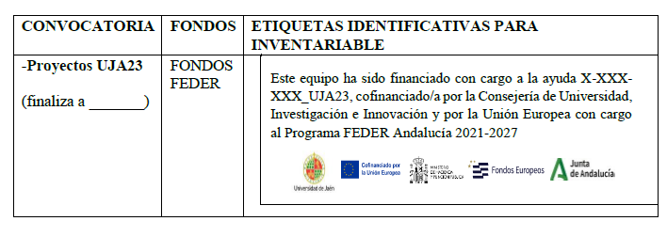
Visibilidad de la financiación

Slide 7
Adquisición de material inventariable
Plazo general: Adquisición en el 1º año de ejecución
Excepto M1.A- Todo el periodo permitido
Reparaciones/mantenimiento- no elegibles en los últimos 6 meses (salvo justificación).
Gastos no elegibles
Mobiliario de oficina / bienes usados
IVA, aranceles, impuestos
Restauración / protocolo
Precios superiores al valor de mercado

Slide 8
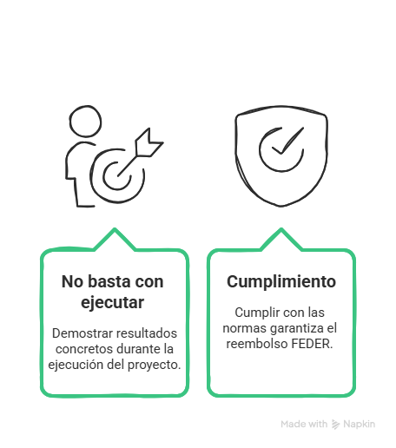
Mensajes clave

Slide 9
Indicadores FEDER: estructura y objetivos
Objetivos del seguimiento
Cumplir reglamentos comunitarios
Medir eficacia, eficiencia e impacto
Indicadores = herramientas para evaluar:
Qué se ha hecho (realización)
Qué resultados se han conseguido (resultado)
Contexto y Responsables
Dirección General de Planificación de la Investigación (DGPI)
Universidades públicas andaluzas obligadas a seguimiento

Slide 10
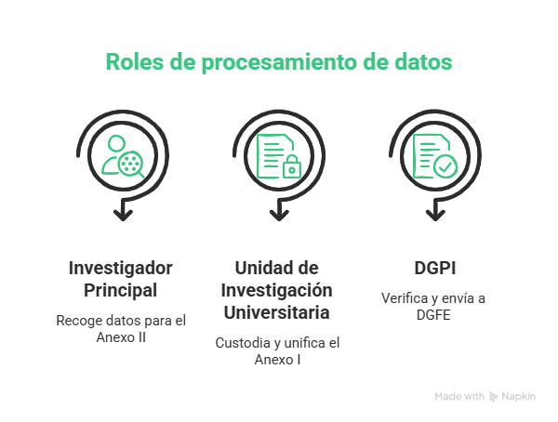
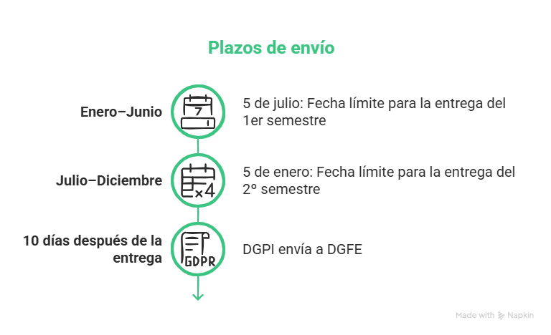
Indicadores FEDER: estructura y objetivos
🗓De estos plazos os avisaremos más adelante porque no coinciden con los nuestros.
📎 Importante: Las fichas deben entregarse en PDF firmado y formato editable.
Corrección de errores
Modificaciones en el mismo fichero
Anotar en columna de observaciones

Slide 11
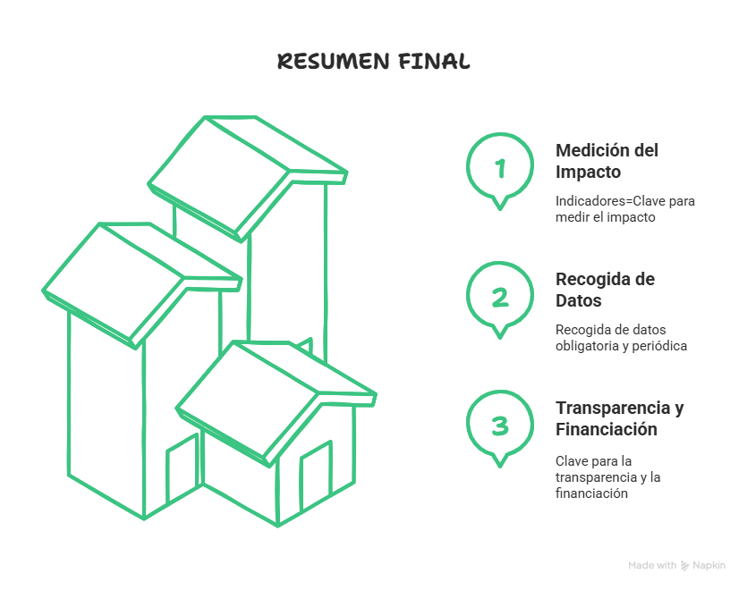
Indicadores FEDER: estructura y objetivos

Slide 12
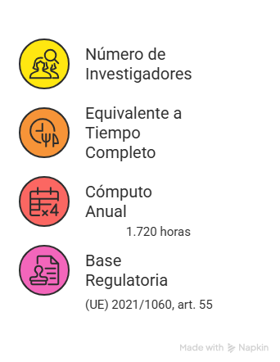
Descripción de los indicadores y formato de presentación
Indicadores de realización:
Indicador RCO06
Investigadores que trabajan en instalaciones financiadas
¿Que mide?
Requisitos de documentación
Código de operación (Pendiente)
Código de Proyecto → EJEMPLO: M.1.A INFR_000001_UJA23
Universidad
Título, área S4, objetivo, fechas
Presupuesto y ayuda
Estado del proyecto
Observaciones para correcciones
Datos personales (nombre, NIF, ORCID…)
Fechas de participación
Nº de horas de investigación
Marcar si es IP o no
Observaciones para correcciones
🧮El indicador ETC se calcula dividiendo el total de horas trabajadas por (1720)

Slide 14
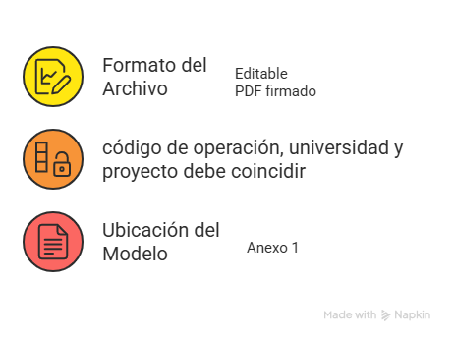
Descripción de los indicadores y formato de presentación
Indicadores de realización:
Indicador RCO06
Investigadores que trabajan en instalaciones financiadas
Reglas de presentación
Periodos de reporte
🚨 ¡Ojo! No coinciden con semestres naturales:
1º semestre (año n)
Datos: enero a mayo
Corrección del 2º semestre (año n-1): añadir diciembre
2º semestre (año n)
Datos: junio a noviembre
🧭 Así se asegura el seguimiento por año natural completo

Slide 15
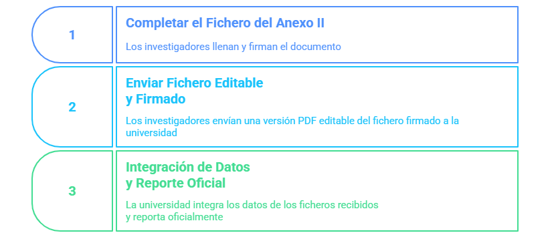
Descripción de los indicadores y formato de presentación
Indicadores de realización:
Indicador RCO06
Investigadores que trabajan en instalaciones financiadas
Papel de los Investigadores Principales (IP)
Claves para cumplir el indicador
✔️ Información coherente entre ambos ficheros ✔️ Datos firmados y trazables ✔️ Correcciones bien identificadas ✔️ Coordinación eficaz entre IP y universidad
Editables + PDF firmados por la persona responsable de la unidad de investigación (Vicerrectora)
Un buen reporte garantiza el cumplimiento del indicador y la trazabilidad ante auditorías. ⚠️ Sin datos completos y firmados, no se podrá justificar correctamente la ayuda.

Slide 16
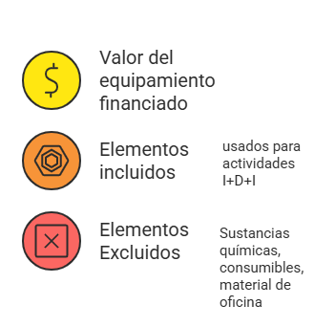
Descripción de los indicadores y formato de presentación
Indicadores de realización:
Indicador RCO08
Valor nominal de los equipos de investigación e innovación
¿que mide?
¿Qué se considera “equipamiento de I+D+i”?
Cualquier equipo o material técnico que permita realizar actividades de investigación/innovación.
Ejemplos: instrumentos de laboratorio, maquinaria especializada, sistemas informáticos específicos para análisis científicos.
No entran: reactivos, papel, consumibles de un solo uso, etc.
Documentación Obligatoria

Slide 17
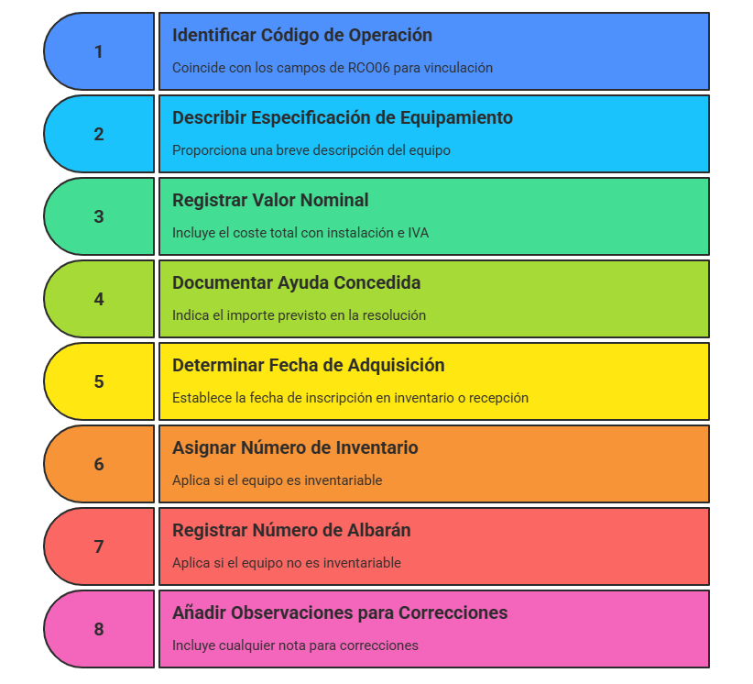
Descripción de los indicadores y formato de presentación
Indicadores de realización:
Indicador RCO08
Valor nominal de los equipos de investigación e innovación
Documentación Obligatoria
Estructura del Fichero A.2.1
✅ Al ser IVA deducible no es necesario

Slide 18
Descripción de los indicadores y formato de presentación
Indicadores de realización:
Indicador RCO08
Valor nominal de los equipos de investigación e innovación
Roles y flujo de información
Custodia y auditoría
Las fichas firmadas no se envían directamente a la DGPI.
Las universidades deben guardar estos documentos hasta el cierre del programa.
Deben estar disponibles para verificaciones (in situ o de órgano de control) y garantizar trazabilidad.

Slide 19
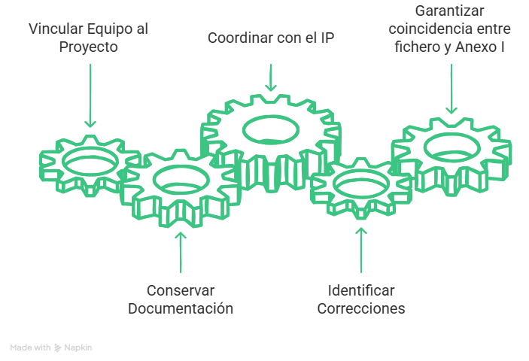
Descripción de los indicadores y formato de presentación
Indicadores de realización:
Indicador RCO08
Valor nominal de los equipos de investigación e innovación
Claves para un reporte correcto
Cumplir con esta documentación y los campos obligatorios asegura la correcta justificación del valor del equipamiento financiado y facilita la trazabilidad ante auditorías.

Slide 20
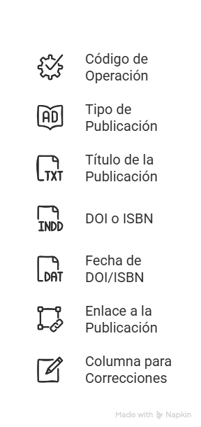
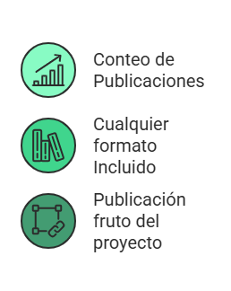
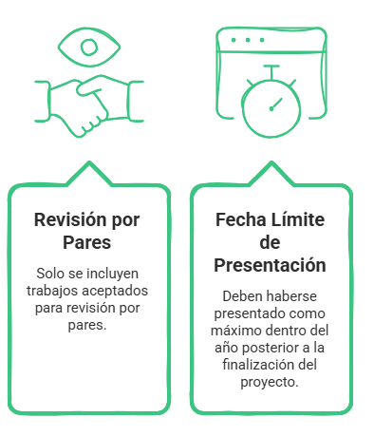
Descripción de los indicadores y formato de presentación
Indicadores de RESULTADOS:
Indicador RCR08
Publicaciones derivadas de proyectos apoyados
Contexto general
Plazo de Validez
Fichero de publicaciones B.1.2
✅Estas publicaciones pueden ser:
Artículos en revistas científicas
Capítulos de libros
Libros (incluidas coediciones)

Slide 21
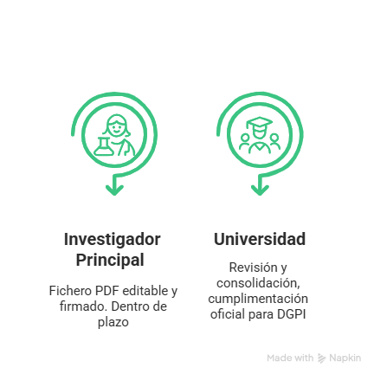
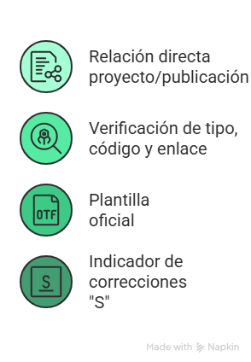
Descripción de los indicadores y formato de presentación
Indicadores de resultado:
Indicador RCR08
Publicaciones derivadas de proyectos apoyados
Roles
Claves para el cumplimiento

Slide 22
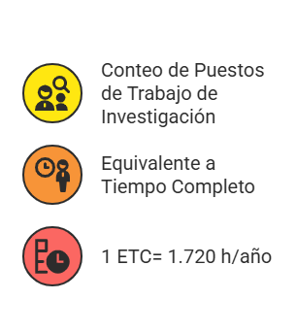
Descripción de los indicadores y formato de presentación
Indicadores de resultado:
Indicador RCR102
Puestos de trabajo de investigación creados en entidades beneficiarias
¿Que mide?
Qué se incluye y qué no
Fichero B.1.1 – Empleo creado
Incluye contratos realizados para un proyecto incentivado
Puestos vacantes
Personal Propio
🧮El indicador ETC se calcula dividiendo el total de horas trabajadas por (1720)

Slide 23
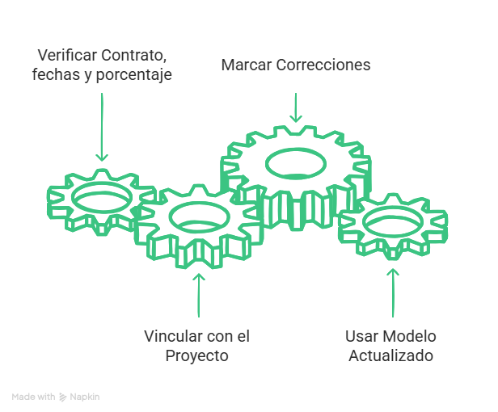
Descripción de los indicadores y formato de presentación
Indicadores de resultado:
Indicador RCR102
Puestos de trabajo de investigación creados en entidades beneficiarias
Roles
Claves para el correcto reporte
*Las fichas se archivan en la universidad hasta el cierre del programa y deben estar disponibles para auditorías.

Slide 24
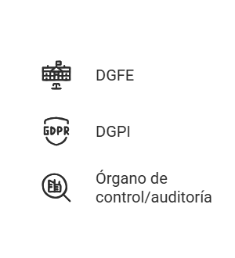
Verificación in situ de los indicadores reportados
Disponibilidad y Custodia
La documentación se guarda en la universidad. Debe estar disponible para:

Slide 25
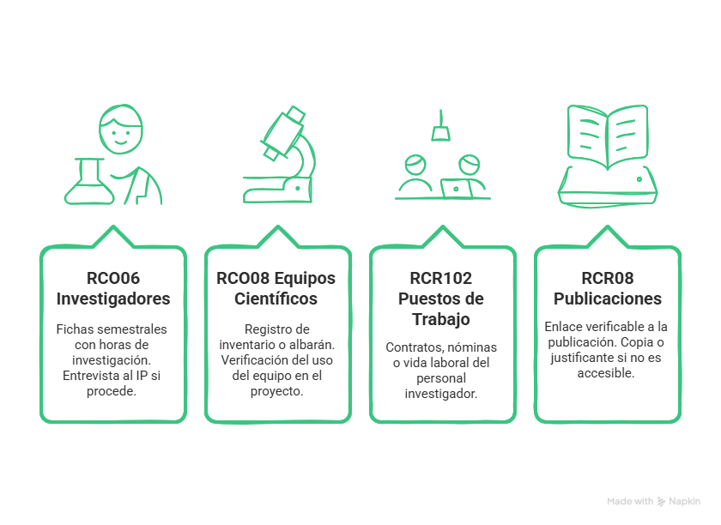
Verificación in situ de los indicadores reportados
Documentación por Indicador

Slide 26
¡Muchas Gracias por la Atención!

Slide 27
Espacio para Ruegos y Preguntas

